Slide 1
Ona tili
9-sinf
Mavzu:
Matn va lug‘at ustida ishlash
Umirov Javlon Muxamedovich Toshkent viloyati O‘rta Chirchiq tumani 21-umumiy o‘rta ta’lim maktabi o‘qituvchisi

Slide 2
Test sinovi
1. Qo‘shma gap qismlarini nimalar bog‘laydi?
1. Bog‘lovchilar
2. Ko‘makchilar
3. Ohang
4. Kirish so‘zlar
5. Bog‘lovchi vazifasidagi vositalar
A
1,2,3,5
B
2,3,4
D
1,3,5
E
1,2,3,4,5

Slide 3
Test sinovi
2. Zidlash munosabatli bog‘langan qo‘shma gap qatorini belgilang.
A
Ko‘nglimni zavq asir etdi-yu, yosh boladay har yon yugurdim.
B
Sevinch esdan chiqadi-yu, qayg‘u unutilmaydi.
D
Uying tor bo‘lsa ham, ko‘ngling keng bo‘lsin.
E
Bulbul gulzorni izlaydi, boyo‘g‘li esa doim xarobani ko‘zlaydi.

Slide 4
Test sinovi
3. Bog‘langan qo‘shma gapni aniqlang.
A
Go‘zallik kishi uchun katta baxt, ammo mehnatsevarlik bebaho ziynatdir.
B
U tabiat go‘zalligining takomili va inson latofatining ayni mujassami edi.
D
Uning qiziq odati bor edi: birovning ovqatlanishiga nazar solishni uyat hisoblardi.
E
Havo bulut bo‘lsa ham, yomg‘ir yog‘madi.

Slide 5
Test sinovi
4. Inkor munosabatli bog‘langan qo‘shma gap qatorini toping.
A
Bundan na senga, na menga naf bor.
B
Kimsandan na xat bor, na xabar.
D
Kun sovuq, ammo osmon beg‘ubor.
E
Na kulishni bilmaydi va na yig‘lashni.

Slide 6
Test sinovi
5. O‘g‘ilchasi yugurib keldi-da, dadasining quchog‘iga otildi. Qo‘shma gap qismlari orasida qanday munosabat bor?
A
Sabab-natija
D
Inkor
B
Zidlash
E
Payt

Slide 7
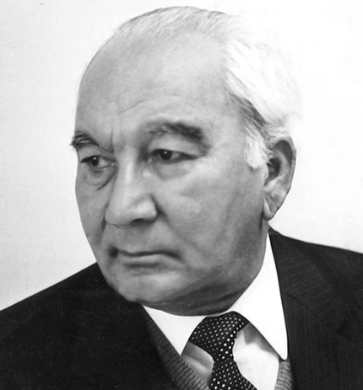
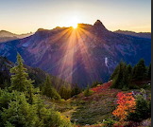
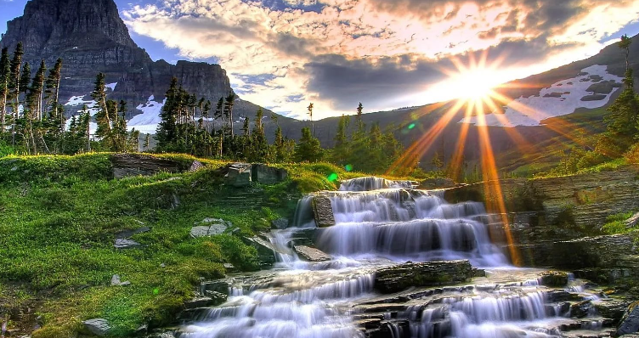
Matn va lug‘at ustida ishlash
73-mashq. Atoqli yozuvchi Shuhrat qalamiga mansub parchani o‘qing. Sodda gaplarning bir-biriga bog‘lanishiga diqqat qiling. O‘z qishlog‘ingiz (shahringiz)da tong otishini kuzatganmisiz? Taassurotingizni hikoya qilib bering.

Slide 8
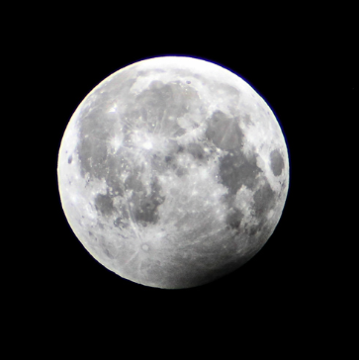
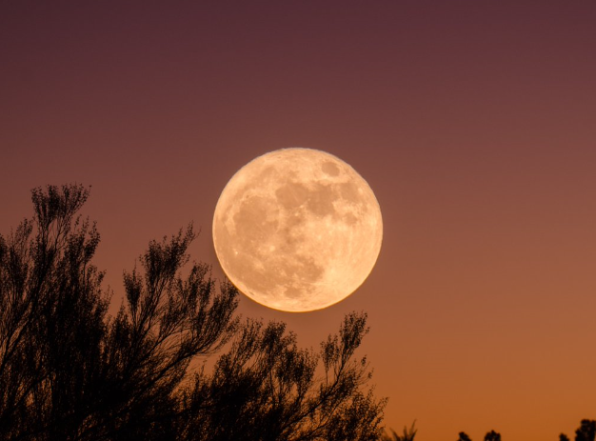
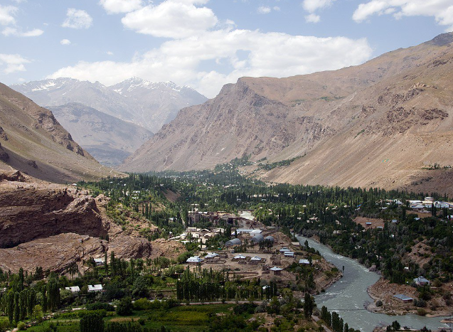
Matn va lug‘at ustida ishlash
Yum-yumaloq to‘lin oy qishloqni o‘zining nurli yo‘rgagiga o‘rab, uyquga, shirin tong uyqusiga chorlaydi, unda-munda yulduzlar mudraydi, ammo qishloq allaqachon uyg‘ongan. Tong yorishadi, tun qushi qop-qora qanotlarini yig‘ib, qishloq ustidan olislarga uchib ketadi-da, chor-atrof odatdagi qiy-chuvga to‘lib-toshadi.

Slide 9
Ko‘chma ma’noli so‘zlarni aniqlash
oy yo‘rgagi
shirin uyqusi
tun qushi
yulduzlar mudraydi
qishloq uyg‘ongan
chor-atrof to‘lib-toshadi
Yum-yumaloq to‘lin oy qishloqni o‘zining nurli yo‘rgagiga o‘rab, uyquga, shirin tong uyqusiga chorlaydi, unda-munda yulduzlar mudraydi, ammo qishloq allaqachon uyg‘ongan. Tong yorishadi, tun qushi qop-qora qanotlarini yig‘ib, qishloq ustidan olislarga uchib ketadi-da, chor-atrof odatdagi qiy-chuvga to‘lib-toshadi.

Slide 10
74-mashq. Gaplarni davom ettiring, kirish so‘z va kirish birikmalar bilan kengaytiring, bog‘lovchilarga e’tibor bering
1. Ziyrak va hushyor odam omad kelganida uni mahkam ushlaydi, lekin... 2. Butun mamlakat, el-yurt, barcha yangilanish, yasharish tuyg‘usi bilan yashamoqda, biroq... 3. Yoshlar ba’zan o‘z tashabbuskorligi, fidoyiligi bilan ibrat namunalarini ko‘rsatmoqda, ba’zan... 4. Yoshlarning ta’lim olishi, ilm va hunar o‘rganishi uchun katta imkoniyatlar yaratildi va ... 5. Islohotlar o‘z samarasini bermoqda, ammo...
Namuna:
1. Darhaqiqat, ziyrak va hushyor odam omad kelganida uni mahkam ushlaydi, lekin anqov va loqayd kishi tayyor omadni ham qo‘ldan boy beradi.

Slide 11
75-mashq. Matnni o‘qing va unga sarlavha qo‘ying. Undagi g‘oyani aniqlang
Kitobning qudratini quyoshning qudratiga qiyoslash mumkin, biroq hamma ham bu qudratni sezavermaydi. Kitob insonning ichki dunyosida yashirinib yotgan tuyg‘ularga ta’sir etadi va bu tuyg‘ular insonni yangi maqsadlar sari yetaklaydi. Eng muhimi, kitob o‘qigan kishida fikr uyg‘onadi. Kitob o‘qib bo‘lingach, o‘quvchida o‘y-fikrlar bisyor bo‘lishi mumkin, ammo ular ichidan eng keraklisi hayotda asqatadi, to‘g‘ri yo‘l ko‘rsatadi. Fikrlarning ba’zilari amalga oshishi, ba’zilarining esa amalga oshmay qolib ketishi tabiiy. Biroq inson eng yaxshi, boshqalarga foydasi tegadigan fikrlarini amalga tatbiq etishi uchun kurashishi, fidoyilik qilishi shart.

Slide 12
Kitobning qudrati
tuyg‘ularga ta’sir etadi
yangi maqsadlar sari yetaklaydi
fikr uyg‘otadi
to‘g‘ri yo‘l ko‘rsatadi
fidoyilikka o‘rgatadi
Bosh g‘oya
Kitobxonlik

Slide 13
Lug‘at ustida ishlash
Asqаtmoq
kerak bo‘lmoq
kuniga yaramoq
ish bermoq
Yoshlarning yot illatlarga kirmasligi uchun nuroniylarning hayotiy tajribasi asqatadi. (O‘zA)

Slide 14
Lug‘at ustida ishlash
Ziyrak
tez fahmlaydigan
fahmi tez
sezgir
Keksalik toshi, g‘am yuki ostida qaddi bukchaygan bu ziyrak chol ayollarning ahvoli ruhiyasini sezdi. (H.G‘ulom)

Slide 15
Lug‘at ustida ishlash
Islohot
ijtimoiy hayotning biron-bir tomonini jiddiy o‘zgartirish
isloh
O‘tkazilayotgan har bir islohot jamiyat manfaatiga xizmat qilgan taqdirdagina kutilgan samarani beradi. (Gazetadan)

Slide 16
So‘zlar imlosi
Hushyor
Fidoyi
Islohot
Asqatmoq
Tatbiq

Slide 17
Savol va topshiriqlar
1. Bog‘langan qo‘shma gaplarga misollar keltiring.
2. Biriktiruv bog‘lovchili bog‘langan qo‘shma gaplar bilan zidlov bog‘lovchili bog‘langan qo‘shma gaplar o‘rtasidagi farqni tushuntiring.
3. Ayiruv va inkor bog‘lovchili qo‘shma gaplarga misollar keltiring.

Slide 18
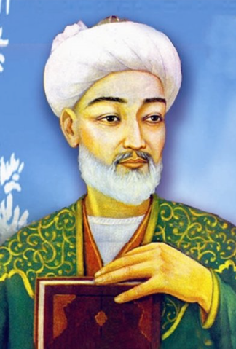
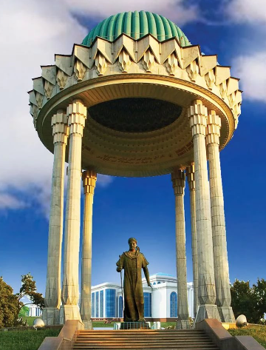
Mustaqil bajarish uchun topshiriq
78-mashq. Alisher Navoiyning “Olam ahli, bilingizkim, ish emas dushmanlig‘, Yor o‘lung bir-biringizgakim, erur yorlig‘ ish” baytida bayon qilingan fikrga yozma munosabat bildiring.

